Slide 1
WEATHER CUBE
창의적공학설계 3조

Slide 2
01. 웨더 큐브
02. Weather station kit
with Arduino
Contents
03. Tempescope
04. Weather Forecasting
using Arduino
05. 날씨 위젯
06. ALL
07. Our choice

Slide 3
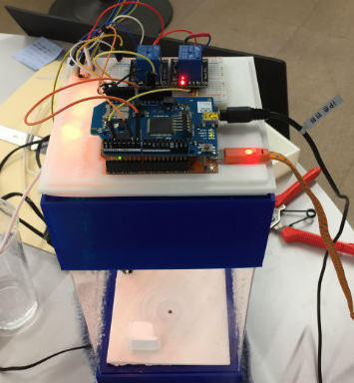
01
웨더 큐브
Title
웨더 큐브
Purpose
실시간 날씨를 현실적으로 표현
Who
날씨를 현실적으로 확인하고 싶은 사람들
웨더 큐브

Slide 4
01
웨더 큐브
Advantage
배수 처리 완벽, 가습기 모듈 사용
Disadvantage
아쉬운 배선, 바깥으로 돌출되어 있는 회로
Main Function
비, 흐림, 맑음, 천둥 4가지의 날씨 표현

Slide 5
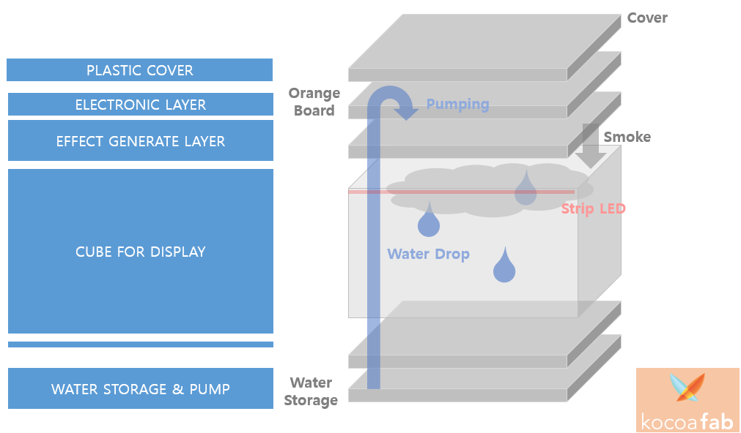
01
웨더 큐브
Others
물과 회로 분리

Slide 6
01
웨더 큐브
Others
코드
서버 접속 api
void connectToServer() // 서버 접속 함수
{
Serial.println("");
Serial.println("connecting to server...");
String content = "";
if (client.connect(hostIp, 80))
{
Serial.println("Connected! Making HTTP request to api.openweathermap.org for "+location+"...");
client.println("GET /data/2.5/weather?q="+location+"&mode=xml");
client.print("HOST: api.openweathermap.org\n");
client.println("User-Agent: launchpad-wifi");
client.println("Connection: close");
client.println();
Serial.println("Weather information for "+location);
}
lastAttemptTime = millis();
}

Slide 7
01
웨더 큐브
조사 내용 | 웨더 큐브
플랫폼 | Orange Board
목적 | 실시간 날씨를 현실적으로 표현
대상 | 날씨를 현실적으로 확인하고 싶은 사람들
외관 | 상단/하단 : 플라스틱 옆 : 투명 아크릴판
배수 문제 | 바닥에 물 받이 부분 제작, 바닥에는 구멍이 있어 배수 가능, 경사가 있어 구멍 쪽으로 물이 흐름

Slide 8
01
웨더 큐브
조사 내용 | 웨더 큐브
배선 | 실리콘 튜브로 감싸서 보호, 펌프 배선은 모서리 쪽에 배치
물과 회로의 분리 | 상단에 전자 회로, 하단에 펌프 LED : Neopixel LED 사용 가습기 : 접착제와 비닐로 합선 방지
날씨 구현 | 맑음 : LED로 표현 흐림 : 가습기를 아래쪽에 설치 비 : 워터 펌프 사용 천둥 : LED로 표현
통신 | Wifi 모듈로 HTTP를 사용하여 통신, WifiClient 코드로 제어, Wifi SSID / password 정보 필요

Slide 9
01
웨더 큐브
조사 내용 | 웨더 큐브
장점 | 배수 처리 완벽, 가습기 모듈 사용
단점 | 아쉬운 배선, 바깥으로 돌출되어 있는 회로
주요 기능 | 비, 흐림, 맑음, 천둥 4가지의 날씨 표현
부품 | Wifi shield, Strip LED, RELAY 가습기 모듈, 펌프

Slide 10
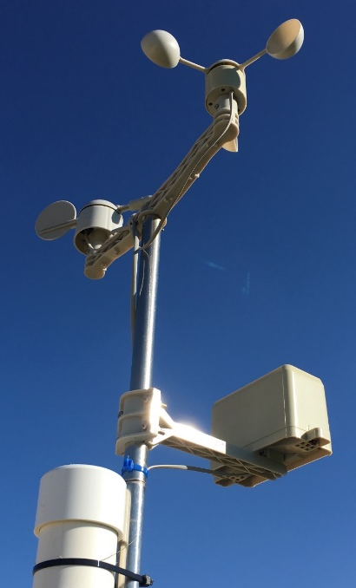
02
Weather station
Title
Weather station
Purpose
주변 날씨를 측정하여 PC로 전송
Who
주변 날씨를 직접 측정하고 싶은 사람들
Weather station

Slide 11
02
Weather station
Advantage
실제 상품이므로 하드웨어 마감이 완벽, 바람 측정 가능
Disadvantage
직접 측정하기 때문에 오차 발생 가능, 크기가 커서 공간 차지
Main Function
바람 세기, 바람 방향 측정 가능
라즈베리 파이에 날씨 정보 저장
라즈베리 파이, 아두이노, 센서 순으로 컨트롤

Slide 12
02
Weather station
Others
라즈베리 파이 사용
라즈베리 파이에 리눅스를 올림
리눅스에서 GroveWeatherPi 프로그램을 올려서 컨트롤

Slide 13
02
Weather station
조사 내용 | Weather station
플랫폼 | Arduino Uno R3
목적 | 주변 날씨를 측정하여 PC로 전송
대상 | 주변 날씨를 직접 측정하고 싶은 사람
외관 | 긴 기둥에 바람측정기, 태양열 충전 판 설치, 라즈베리 파이와 아두이노는 하단 플라스틱으로 보관
배수 문제 | 물을 사용하지 않음

Slide 14
02
Weather station
조사 내용 | Weather station
배선 | 회로는 플라스틱으로 보호, Magnetic reed switches로 회로 컨트롤 선은 모두 RJ11 케이블로 처리
물과 회로의 분리 | Non-active electronic Interface 사용, 센서 컨트롤은 RJ11 Terminated Cables 사용
날씨 구현 | 구현 없음 주변 날씨를 측정해서 보여줌, 정보는 PC로 전송해서 보여줌
통신 | 없음 아두이노 센서로 받은 데이터를 라즈베리 파이로 전송

Slide 15
02
Weather station
조사 내용 | Weather station
장점 | 하드웨어 마감 완벽, 바람 측정 가능
단점 | 오차 발생 가능
주요 기능 | 바람 세기, 방향 측정 가능 라즈베리 파이에 날씨 정보 저장 라즈베리 파이, 아두이노, 센서 순으로 컨트롤
부품 | Wind speed, Wind direction, Rainfall

Slide 16
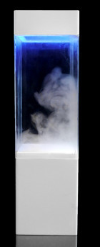
03
Tempescope
Title
Tempescope
Purpose
원하는 시간, 장소의 날씨를 간편하게 확인 가능
Who
아침에 날씨를 확인해야 하는 사람들
일기예보를 잘 확인하지 못하여 손해를 보는 사람들
Temescope

Slide 17
03
Tempescope
Advantage
사용자의 위치 설정 가능, 다양한 기상 조건 시뮬레이션 가능
Disadvantage
표현 가능한 날씨가 적음, Android 지원 하지 않음
Main Function
비, 흐림, 맑음, 천둥 4가지의 날씨 표현 가능

Slide 18
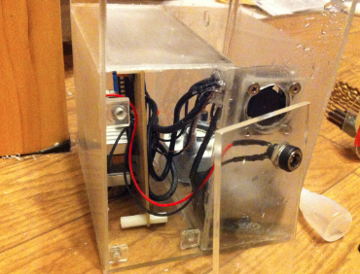
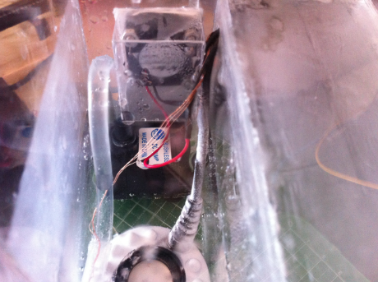
03
Tempescope
Others
그날 날씨와 기계의 전체적인 작동을 시키는
아두이노 보드
방수처리를 해야 함
물을 아래에서 위로 올려주는 펌프

Slide 19
03
Tempescope
조사 내용 | Tempescope
플랫폼 | EAGLE
목적 | 원하는 시간과 장소의 날씨 확인
대상 | 아침에 날씨를 확인해야 하는 사람들
외관 | 아크릴 판 2장 (320 X 550 X 2), 아크릴 관 1개, PVC 파이프 1개
배수 문제 | 펌프와 회로를 분리, 펌프가 있는 곳의 덮개 아크릴을 벽과 완전히 밀착되지는 않게 하여 물이 펌프 쪽으로 오도록 함

Slide 20
03
Tempescope
조사 내용 | Tempescope
배선 | Bluetooth LE 모듈을 이용, 무선으로 작동
물과 회로의 분리 | 박스 아래쪽에 회로를 위한 공간 만듦, 아크릴용 실리콘을 이용해 빈틈 없앰, 수밀성 테스트 실시
날씨 구현 | 맑음 : LED 일정 간격 반짝임 천둥 : LED 일정 시간 동안 켜짐 비 : 아래쪽의 물을 끌어올려 떨어뜨림 흐림 : 미스트 제조기를 이용하여 물 분사
통신 | IOS 장치를 이용하여 날씨정보 읽어옴

Slide 21
03
Tempescope
조사 내용 | Tempescope
장점 | 사용자의 위치 설정 가능, 언제든지 간편하게 날씨 확인 가능, 다양한 기상 조건 시뮬레이션 가능
단점 | Android 지원 하지 않음, 개발 중인 상품이라 결함 존재, 날씨 표현 개수 적음, 고여있는 물에 곰팡이나 균이 생길 수 있음
주요 기능 | 맑음, 천둥, 비, 흐림 4가지 날씨 표현
부품 | 24V DC mist maker, 12V DC water pump, 5V 25mm DC fan, Bluetooth Controller

Slide 22
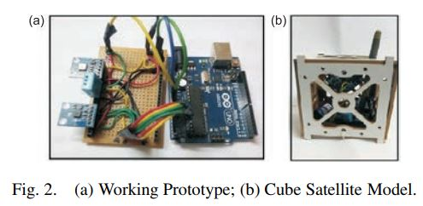
04
Weather
Forecasting
Title
Weather Forecasting using Arduino Based Cube-sat
Purpose
큐브 위성을 사용해 날씨 확인을 할 수 있도록 함
Cube Satellite Model
Who
날씨를 매일매일 확인하는 일반 대중들
Working Prototype

Slide 23
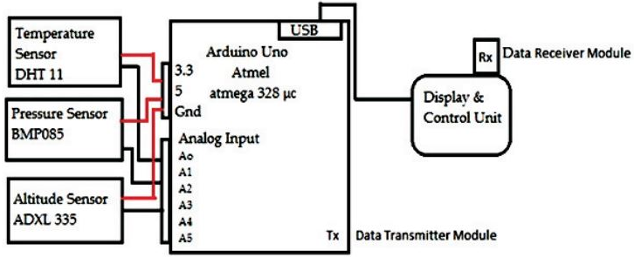
04
Weather
Forecasting
Advantage
간단하며 전력소모가 작고 휴대성이 좋음
Disadvantage
날씨의 제약과 통신 가능 거리가 짧음, 큐브 위성을 띄우는 수단의 한계
Main Function
큐브 위성을 사용하여 데이터 수집 후 사용자의 기기에 전송하여 확인함
Block Diagram of System

Slide 24
04
Weather
Forecasting
Others
인터넷을 통해 데이터를 받아오는 것이 아닌 큐브 위성을 사용함
큐브 위성은 가스 풍선을 사용하는데 문제가 될 수 있음
네트워크를 사용하는 것보다 센서를 사용해 측정하는 것이 더 정확함
네트워크 데이터를 못 받을 경우 센서를 사용해 받아오는 방법 있음

Slide 25
04
Weather
Forecasting
조사 내용 | Weather Forecasting
플랫폼 | Arduino Uno
목적 | 큐브 위성을 사용해 날씨 확인
대상 | 날씨를 매일 확인하는 일반 대중들
네트워크 사용 방식 | RF모듈을 큐브 위성 통신에 사용, Android 앱과 연계 가능

Slide 26
04
Weather
Forecasting
조사 내용 | Weather Forecasting
장점 | 간단하며 전력소모가 작음, 휴대성이 좋음
단점 | 날씨의 제약 (비, 눈), 큐브 위성을 띄우는 수단의 한계, 통신 거리가 짧음
주요 기능 | 큐브 위성을 사용하여 데이터 수집 후 사용자의 기기에 전송
부품 | 온도, 습도, 고도, 압력 센서, 큐브 위성

Slide 27
05
날씨 위젯
Title
OLED Display를 활용한 날씨 위젯
Purpose
현재 시간의 날씨를 기상청에서 제공받아 사용자에게 전달
Who
날씨 정보를 보여줄 필요가 있는 기기들
OLED Display

Slide 28
05
날씨 위젯
Advantage
회로가 단순하고 전력 소모가 적음, 다른 제품에 혼합 가능
Disadvantage
OLED Display를 사용하기 때문에 크기가 커질 경우 가격이 급상승함
Main Function
현재의 시각과 주요 날씨 정보와 세부 날씨 정보 등을 실시간으로 전달

Slide 29
05
날씨 위젯
Others
활용도 높은 Wifi 모듈
아두이노를 거치지 않고 단독으로 동작
부피도 작고 가격도 저렴함
3V에서 작동하도록 해야 함
ESP8266(ESP-01)
ESP8266(ESP-01)과의 호환을 위하여
12C를 지원하는 디스플레이를 구매해야 함
0.96인치 12C 128 X 64 OLED Display

Slide 30
05
날씨 위젯
Others
코드
const char* WIFI_SSID = "나의 WiFi SSID";
const char* WIFI_PWD = "나의 WiFi 비밀번호";
// Setup
const int UPDATE_INTERVAL_SECS = 10 * 60; // Update every 10 minutes
// Display Settings
const int I2C_DISPLAY_ADDRESS = 0x3c;
const int SDA_PIN = D3;
const int SDC_PIN = D4;
// TimeClient settings
const float UTC_OFFSET = 9;
// Wunderground Settings
const boolean IS_METRIC = true;
const String WUNDERGRROUND_API_KEY = "WUNDERGROUND에서 발급한 API 키";
const String WUNDERGROUND_COUNTRY = "KR";
const String WUNDERGROUND_CITY = "SEOUL";

Slide 31
05
날씨 위젯
Others
회로 구상도

Slide 32
05
날씨 위젯
조사 내용 | 날씨 위젯
플랫폼 | Arduino Uno
목적 | 현재 시간의 날씨를 기상청에서 제공받아 사용자에게 전달
대상 | 날씨 정보를 보여줄 필요가 있는 기기들
외관 | OLED Display에 정보 표기
API | 비상업적 목적의 무료 API 발급 받아서 사용

Slide 33
05
날씨 위젯
조사 내용 | 날씨 위젯
회로 연결 | ESP8266은 반드시 3V에서 동작하도록 함, 불안정한 경우 아두이노를 통해 3.3V 공급
디스플레이에 정보 출력 | 고유 API키를 코드에 넣고 현재 국가와 도시를 입력하여 지금 위치의 날씨 출력
날씨 구현 | 디스플레이에 정보 출력
통신 | ESP8266 Wifi 모듈을 사용, Wifi SSID와 password 사용

Slide 34
05
날씨 위젯
조사 내용 | 날씨 위젯
장점 | 회로 단순, 전력 소모 적음, 다른 제품에 혼합 가능
단점 | OLED Display가 커질 경우 가격이 급상승
주요 기능 | 주요 날씨 정보와 세부 날씨 정보를 실시간으로 전달
부품 | ESP8266(ESP-01), OLED Display(12C를 지원해야 함)

Slide 35
ALL
조사 내용 | 웨더 큐브 | Weather station | Tempescope | Weather Forecasting | 날씨 위젯
플랫폼 | Orange Board | Arduino Uno R3 | EAGLE | Arduino Uno R3 | Arduino Uno R3
목적 | 실시간 날씨를 현실적으로 표현 | 주변 날씨를 측정, PC로 전송 | 원하는 시간과 장소의 날씨 확인 | 큐브 위성을 사용해 날씨 확인 | 현재 시간의 날씨를 기상청에서 받아 사용자에게 전달
대상 | 날씨를 현실적으로 확인하고 싶은 사람 | 주변 날씨를 직접 측정하고 싶은 사람 | 아침에 날씨를 확인해야 하는 사람 | 날씨를 확인하는 일반 대중 | 날씨 정보를 보여줄 필요가 있는 기기
외관 | 상/하 : 플라스틱 옆 : 투명 아크릴 | 기둥에 바람측정기, 태양열 충전 판 설치, 라즈베리 파이와 아두이노는 하단에 보관 | 아크릴판 2장, 아크릴 관1개, PVC 파이프 1개 | 외관이 꾸며져 있지 않음 | OLED Display에 정보 표기
배수 문제 | 바닥에 물받이 제작, 바닥 구멍으로 배수, 구멍 쪽에 경사 존재 | 물을 사용하지 않음 | 펌프와 회로 분리, 펌프가 있는 곳의 덮개 아크릴을 벽과 완전히 밀착되지 않게 하여 물이 펌프 쪽으로 흐르게 함 | 물을 사용하지 않음 | 물을 사용하지 않음

Slide 36
ALL
조사 내용 | 웨더 큐브 | Weather station | Tempescope | Weather Forecasting | 날씨 위젯
배선 | 실리콘 튜브로 보호, 펌프 배선은 모서리 | 플라스틱으로 보호, Magnetic reed switches로 회로 컨트롤 선은 RJ11 케이블 사용 | Bluetooth LE 모듈 이용, 무선으로 작동 | 따로 정리하지 않음 | 선이 적어서 관리할 필요 없음
물과 회로의 분리 | 상단 : 회로 하단 : 펌프 Neopixel LED, 가습기 : 접착제와 비닐로 합선 방지 | Non-active Electronic Interface 사용, 센서는 RJ11 Terminated Cables 사용 | 하단에 공간 만듦, 아크릴용 실리콘을 이용해 빈틈 제거, 수밀성 테스트 실시 | 물을 사용하지 않음 | 물을 사용하지 않음
통신 | Wifi 모듈로 HTTP 사용하여 통신, WifiClient로 제어, Wifi SSID, password 필요 | 없음 아두이노 센서로 받은 데이터를 라즈베리 파이로 전송 | IOS 장치를 이용, 날씨정보 읽어옴 | RF 모듈을 큐브 위성에 사용, Android 앱과 연계 가능 | ESP8266 Wifi 모듈 사용, Wifi SSID, password 필요

Slide 37
ALL
조사 내용 | 웨더 큐브 | Weather station | Tempescope | Weather Forecasting | 날씨 위젯
날씨 구현 | 맑음 : LED 흐림 : 하단 가습기 비 : 워터 펌프 천둥 : LED | 구현 없음 주변 날씨를 측정해서 보여줌, 정보는 PC로 전송해서 보여줌 | 맑음 : LED 흐림 : 미스트 제조기 비 : 아래쪽 물을 끌어올려 떨어뜨림 천둥 : LED | 구현 없음 날씨에 대한 정보만 얻어옴 | 구현 없음 디스플레이에 정보 출력
장점 | 배수 처리 완벽, 가습기 모듈 사용 | 하드웨어 마감 완벽, 바람 측정 가능 | 위치 설정 가능, 간편하게 날씨 확인, 기상 시뮬레이션 | 간단함, 전력 소모 적음, 휴대성이 좋음 | 회로 단순, 전력 소모 적음, 다른 제품에 혼합 가능
단점 | 아쉬운 배선, 바깥으로 돌출되어 있는 회로 | 오차 발생 가능 | Android 지원 없음, 개발중인 상품이라 결함 존재, 날씨 표현 개수 적음, 고여있는 물에 곰팡이나 균이 생길 수 있음 | 날씨의 제약 (비, 눈), 큐브 위성을 띄우는 수단의 한계, 통신 거리가 짧음 | OLED Display가 커질 경우 가격이 급상승

Slide 38
ALL
조사 내용 | 웨더 큐브 | Weather station | Tempescope | Weather Forecasting | 날씨 위젯
주요 기능 | 맑음, 천둥, 비, 흐림 4가지 날씨 표현 | 바람 세기, 방향 측정 가능, 라즈베리 파이에 날씨 정보 저장 라즈베리 파이, 아두이노, 센서 순으로 컨트롤 | 맑음, 천둥, 비, 흐림 4가지 날씨 표현 | 큐브 위성을 사용, 데이터 수집 후 사용자에게 전송 | 주요 날씨 정보와 세부 날씨 정보를 실시간으로 전달
부품 | Wifi shield, Strip LED, RELAY 가습기, 펌프 | Wind speed, Wind direction, Rainfall | 24V DC mist maker, 12V DC water pump, 5V 25mm DC fan, Bluetooth Controller | 온도 센서, 습도 센서, 고도 센서, 압력 센서, 큐브 위성 | ESP8266(ESP-01), OLED Display (12C 지원해야 함)

Slide 39
07
Our
choice
조사 내용 | Our choice
플랫폼 | Arduino Uno R3
목적 | 날씨를 3D 환경에서 시각적으로 표현하기 위해 제작
대상 | 날씨를 현실적으로 확인하고 싶은 사람
외관 | 사진 첨부

Slide 40
07
Our
choice
조사 내용 | Our choice
배수 문제 | 물이 낙하하는 지점에 구멍을 뚫어 펌프가 있는 곳으로 흐르게 함, 바닥을 경사지게 하여 물이 이동하게 함, 물을 최대한 벽 쪽으로 하여 사용자가 볼 수 있게 함
배선 | 상단과 하단 사이에 전선의 이동은 중간의 4개의 기둥에 선을 넣음, 아두이노는 하단에 배치, Wifi 모듈, OLED Display, 가습기, 워터펌프 하단에 배치
물과 회로의 분리 | 1번의 사례처럼 레이어를 나눔, 비닐이나 글루건을 사용해 더 완벽하게 처리함, 나머지는 실리콘 튜브로 보호

Slide 41
07
Our
choice
조사 내용 | Our choice
통신 | nodeJS 웹 서버 통신 사용, nodeJS 서버에서 날씨 정보 가공, 아두이노 클라이언트로 JSON 형식으로 데이터 전달, Wifi 모듈을 사용하여 socket 통신 예정, socket.io 라이브러리 사용 예정

Slide 42
07
Our
choice
조사 내용 | Our choice
날씨 구현 | 비 : 상단에서 물을 떨어뜨림, 워터 펌프를 사용하여 물을 위로 끌어올림 맑음 : 상단과 하단의 LED 사용, 온색 계열(노랑, 주황, 빨강) 사용 번개 : 상단과 하단의 LED 사용, 어두운 청색 계열의 LED 사용, 불규칙적으로 깜빡임 흐림 : 하단의 물이 모이는 곳에 가습기 설치, 내부 디자인을 꾸며서 조화롭게 함 눈 : 고민 중

Slide 43
07
Our
choice
조사 내용 | Our choice
장점 | 시각적으로 실시간 날씨를 볼 수 있음, 사용자에게 그 날의 날씨를 확실하게 각인시켜 줄 수 있음
단점 | 주기적으로 워터 펌프의 물을 교체해줘야 함, 워터 펌프의 소음이 발생할 수 있음
주요 기능 | 날씨를 다양한 부품을 사용해 표현, 서버에서 API를 사용해 날씨 정보를 가공한 후 아두이노 클라이언트에서 사용, 실시간으로 날씨 정보 확인 가능

Slide 44
07
Our
choice
조사 내용 | Our choice
부품 | Arduino Uno R3, 노랑, 주황, 파랑, 흰색 LED, Wifi shield, 가습기 모듈, OLED Display, 워터 펌프, 아크릴 판, 반투명 플라스틱 판

Slide 45
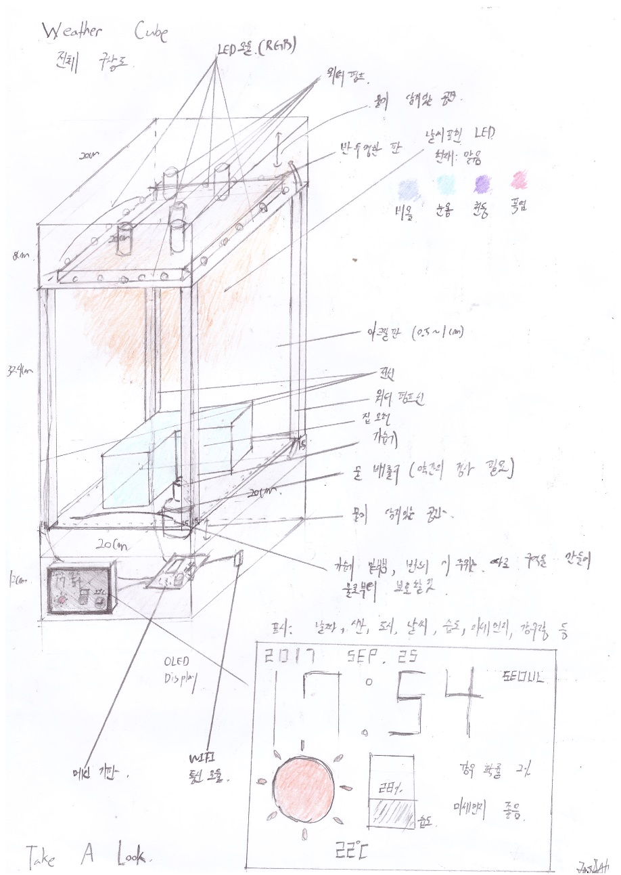
07
Our
choice
외관 구상도 러프 스케치

Slide 46
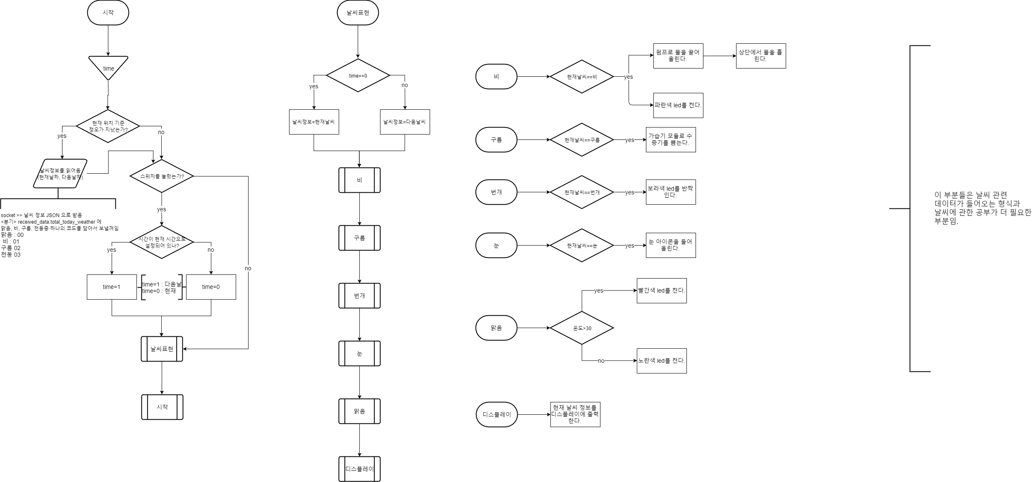
07
Our
choice
Flow Chart

Slide 47
07
Our
choice
Flow Chart

Slide 48
THANK YOU!

